Slide 1
PERTEMUAN VII
ANALISIS BIOMEKANIKA PADA GERAKAN SEPAKBOLA
Gerakan menendang dengan punggung dalam sepakbola pada umumnya dilakukan dengan tujuan untuk menendang lurus dan datar. Biasanya dilakukan pada tendangan bebas atau tendangan dengan jarak yang sedikit lebih jauh. Tendangan ini sangat bermanfaat sekali sebab, meluncurnya bola cukup keras dan lurus serta mendatar. Analisa gerakannya didasarkan pada tiga tahap yaitu; (1) persiapan/ancang-ancang, (2) tendangan, dan (3) follow-through. Keberhasilan menendang tergantung pada beberapa bagian yaitu melihat perkenaan bola dengan kaki dan perkenaan kaki dengan bola. Berikut adalah pelaksanaan gerakan menendang dengan menggunakan punggung kaki;

Slide 2
Gerakan Menendang
  Ancang-ancang. Ancang ancang dilakukan 3-4 meter yang dilakukan sambil berlari untuk memperoleh percepatan. Lari yang dilakukan seenaknya dengan percepatan yang diatur sedemikian rupa dengan tetap melihat letak bola. Sambil berlari ayunlan tangan seenaknya mengikuti irama langkah kaki. Jika melangkah kaki kanan, maka tangan kiri diayun ke depan demikian sebaliknya hingga posisi menepakkan kaki kira. Ancang-ancang sebaiknya dibelakang bola dan jika ditarik garis lurus, sejajar dengan sasaran.

Slide 3
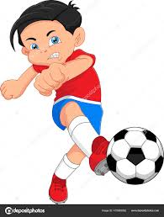
  Tendangan. Sebelum melakukan tendangan (menggunakan kaki kanan) maka letakkanlah kaki kiri persis disisi kiri dan agak ke belakang dari bola yang jika ditarik garis lurus membentuk sudut 450 . Posisi letak kaki kiri menentukan luncuran bola. Jika kaki kiri berada dibelakang bola, maka jalannya bola akan melambung karena dengan sendirinya perkenaan bola tepat dibagian bawah. Jika kaki kira persis disisi kiri bila, jalannya bola akan ground atau bergelinding di tanah. Karena perkenaannya berada pada bagian atas bola. Jika letak kaki kiri agar mundur sedikit sekitar 450 maka dapat diprediksi jalannya bola lurus dan mendatar, sebab perkenaan bola pada bagian tengah antara atas dan bawah. Menendang dengan punggung kaki maksudnya adalah perkenaan bola pada kaki tepat pada bagian punggung kaki. Setelat dirasa letak kaki kiri cukup enak maka ayunlah kaki kakan yang masih dibelakang sekuat-kuatnya dengan tetap memperhatikan perkenaan kaki dengan bola dan perkenaan bola dengan kaki. Perkenaan pada punggung kaki berarti keadaan angkel adalah ekstensi atau jika ditarik garis lurus sejajar dengan tulang kering.

Slide 4
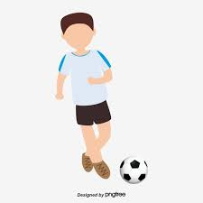
  Follow through. Setelah bola ditendang oleh kaki kanan, maka lanjutkanlah kaki kanan dengan melangkah ke depan satu atau dua langkah.

Slide 5
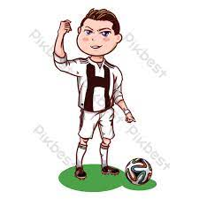
Dalam menendang anggota tubuh yang menjadi peran utama adalah anggota gerak bagian bawah yaitu tungkai. Sedangkan gerakan tangan hanya berayun untuk menjaga keseimbangan dan keserasian gerak. Akan tetapi tetap saja berkontraksi, terus hingga pada saat menapakkan kaki kiri tangan kiri diangkat seenaknya ke depan sedikit dengan ketiak terbuka dan tangan kanan berada di belakang. Pada saat ancang-ancang, persendian bergerak dimulai dari fleksi dari persendian lutut dan panggul serta angkel kaki kanan yang terangkat ke atas. Sedangkan pada saat melurus di kaki kiri terjadi eketensi panggul, lutut dan engkel yang memberikan tolakan. Demikian seterusnya hingga pergantian langkah kaki. Ketika kaki kiri berhenti, maka akan terjadi penahanan berat badan pada kaki kiri, yang didukung oleh otot-otot hamstrings, quadriceps, gluteus dan gastronocmeus

Slide 6


